Slide 1
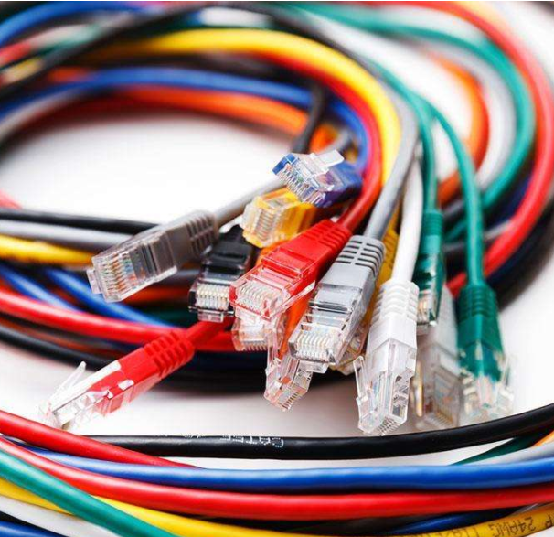
实验内容
实操篇
Part 1：PT基本使用
Part 2：碰撞域/广播域
Part 3：交换机
Part 4：局域网
Part 5：虚拟局域网
Part 6：无线局域网
Part 7：ARP
Part 8：WEB服务器
Part 9：FTP服务器
Part 10：电子邮件
Packet Tracer

Slide 2

Part 1
思科模拟器基本使用
Packet Tracer

Slide 3
网络设备Network Devices
端设备End Devices
路由器 Routers
交换机 Switchs
集线器 Hubs
无线设备 Wireless Devices
路由器 Routers
交换机 Switchs
集线器 Hubs
无线设备 Wireless Devices
连接线connections
自动线
串口线
直通线
交叉线

Slide 4
Part 2
碰撞域/广播域
Collision & Broadcast

Slide 5
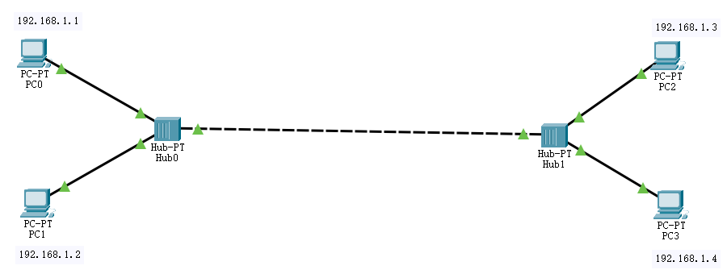
集线器hub不能隔离冲突域；也不能隔离广播域

Slide 6
集线器hub不能隔离冲突域；也不能隔离广播域
步骤
搭建拓扑：2台hub，若干台pc
配置IP地址，打标签
为避免ARP干扰，先在实时模式下互发几个数据包，以便设备建立基本访问表
模拟模式下，互发送数据包：单播和广播，查看冲突现象，并尝试分析各包的封装信息

Slide 7
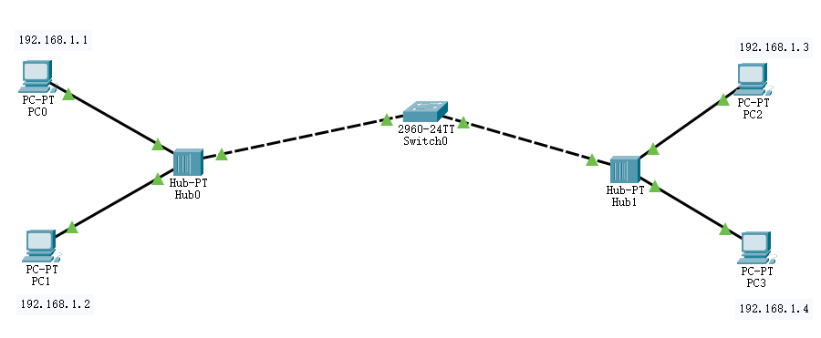
交换机switch可以隔离冲突域但不能隔离广播域

Slide 8
交换机switch的隔离冲突域
步骤
在前面拓扑的基础上，增加一个2层交换机
重新测试冲突情况：单播；广播

Slide 9
路由器router既可以隔离冲突域又可以隔离广播域
延后

Slide 10
Part 3
交换机
Switch

Slide 11
操作模式
Switch> 用户模式，en进入特权模式
Switch# 特权模式，conf ter进入全局配置模式
Switch#conf 全局配置
Switch(config-if) 接口配置
Switch(config-vlan) VLAN配置
Switch(config-line) console配置

Slide 12
基本命令
? 显式当前模式的可用命令
Switch#show run 显式当前运行的配置信息
Switch#show interfaces fa0/1 查看fa0/1端口
Exit 返回上一级
End 直接回到特权模式#
Switch(config)#hostname xit 修改设备名
xit(config)#enable password xit 设置特权模式访问密码
no 撤销操作或配置
reload 系统重启

Slide 13
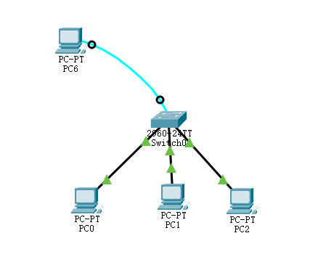
串口配置交换机
步骤
搭建拓扑
使用串口console连接
配置主机名；查看交换机各接口消息
交换机不同模式的可用命令

Slide 14
Part 4
局域网
Local Area Network

Slide 15
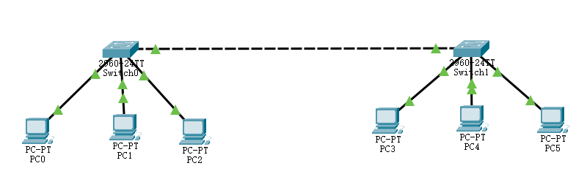

Slide 16
步骤
搭建拓扑
配置IP，打上IP地址标签
按学校机构讲PC分组，可适当增加PC
使用ping，确保各PC的正常通信

Slide 17
ARP
地址解析协议
Addressing Resolution Protocol

Slide 18


h1
r2
r2
h2
IP1
MAC1
IP3
MAC3
IP4
MAC4
IP5
MAC5
IP6
MAC6
IP2
MAC2
应用层
应用层
运输层
运输层
网络层
网络层
网络层
网络层
IP1→IP2
IP1→IP2
IP1→IP2
数据链路层
数据链路层
数据链路层
数据链路层
MAC1→MAC3
MAC4→MAC5
MAC6→MAC2
物理层
物理层
物理层
物理层

Slide 19
H1
H2
H3
H4
192.168.0.1 00D0.5857.5331
192.168.0.2 00D0.D3CA.D578
192.168.0.3 0030.A313.6DA4
192.168.0.4 0007.ECEC.A552
H1只知道H3的IP地址，不知道H3的MAC地址，自身的ARP高速缓存表找不到目的H3对应的MAC地址，因此封帧时不能确定目标MAC地址
H1先缓存消息，同时以广播的形式发起ARP请求。内容为：我的IP地址为192.168.0.1，我的MAC地址为00D0.5857.5331，我找IP地址是192.168.0.3的主机的MAC地址。收到请回答！
除H1外，H3和其它主机都会收到这个广播帧
H2和H4分析后发现，不是询问自己，丢弃该帧
H3分析后，发现是询问自己的。于是以单播的形式给H1回一个ARP响应，内容为：我是192.168.0.3，我的MAC地址为0030.A313.6DA4，同时将H1的IP地址和MAC地址记到自己的高速ARP缓存表中
除H3外，其它主机都会收到这个单播帧。只有H1发现是发给自己的，于是更新自己的高速ARP缓存表；同时，把之前缓存的消息发出去；其它主机丢弃该单播帧

Slide 20
特点
IP地址与MAC地址并没有一一对应的关系，且不是永久不变的
动态更新：设备重启，网卡更换等
有生存周期：超过生存周期的条目将被删除
每次ARP协议使用某个条目，该条目的生存周期都要重新计时
ARP协议不能跨网络使用
ARP
地址解析协议
Address Resolution Protocol
主机的高速ARP缓存表命令
查看：arp -a
清除：arp -d

Slide 21
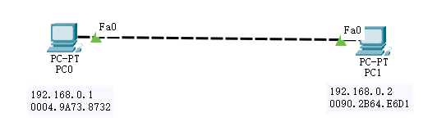
创建拓扑结构，指定各主机IP地址
为了便于观察，复制各主机MAC地址到拓扑
查看各主机高速ARP缓存表
主机0发送包给主机1，查看链路状态和包的相应字段
再查看各主机高速ARP缓存表

Slide 22

STP
生成树协议
Spanning Tree Protocol

Slide 23

提高网络可靠性
增加冗余链路；但：收到大量重复帧，帧交换表动荡
S1
S2
H1
H2
S3
H3

Slide 24
STP-spanning tree protocol
不论交换机之间采用怎样的物理链接，交换机能自动计算并构建一个逻辑上没有环路的网络，且逻辑拓扑结构必须是树型
生成的树要连通网络的每一个部分
首次链接交换机或者网络物理拓扑发生变化时，交换机能自动进行生成树的重新计算
S1
S2
H1
H2
S3
H3

Slide 25
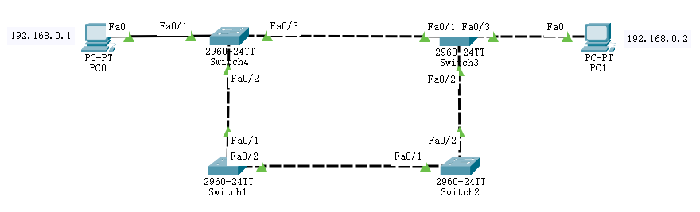
实验步骤
创建环路拓扑结构的网络，查看链路状态（交换机默认开启STP，所以某个交换机端口被系统设置为阻塞模式）
添加主机，测试网络连通性
断开交换机某个端口，查看链路状态(断开的链路为红色，之前被系统阻塞的端口自动开启)
关闭交换机的STP，查看链路状态(no spanning-tree vlan 1，链路全为绿色)
某主机发送广播帧(全1，序号为1，时间为1)，查看包的流转情况(大量广播包在流通)
尝试ping下某给主机，查看结果，并分析原因(链路上存在大量广播帧，导致ping失败)

Slide 26
生成树算法STA-spanning tree algorithm
确定根交换机
确定根端口
确定端口并阻塞备用端口

